Slide 1
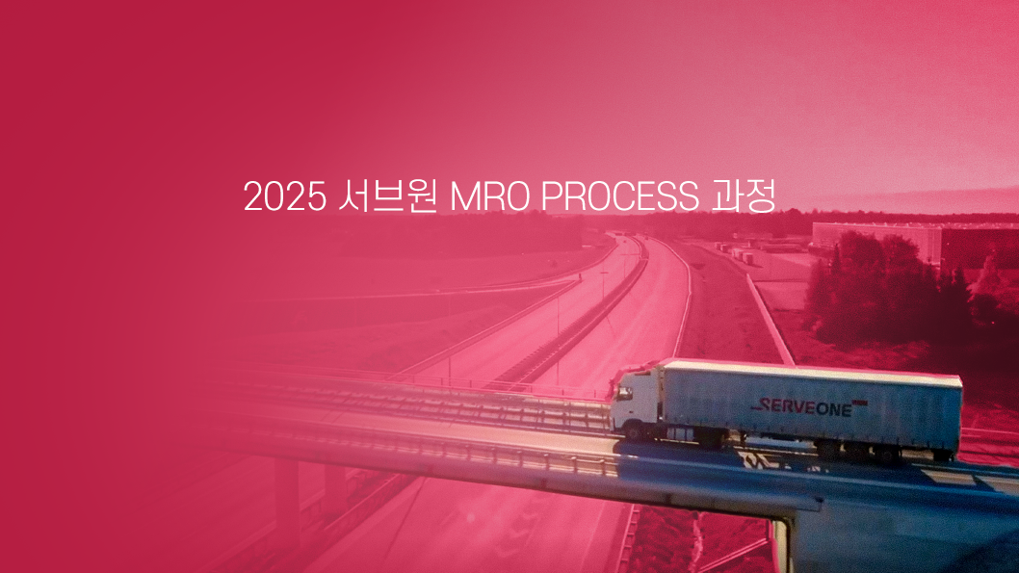
컬러 01
컬러 02
08. 발주관리
컬러 03
컬러 04
컬러 05
컬러 06

Slide 2


Contents
컬러 01
컬러 02
컬러 03
01. 발주관리 Overview
02. 발주 Simulation 이해
03. 보충발주 Simulation 이해
04. 발주관리 FAQs
컬러 04
컬러 05
컬러 06

Slide 3

강사소개
발주관리팀 우나리 책임
컬러 01
컬러 02
2021 사무/부품팀
2023~ 발주관리팀
컬러 03
컬러 04
컬러 05
컬러 06

Slide 4

01.
컬러 01
컬러 02
컬러 03
발주관리 Overview
컬러 04
컬러 05
컬러 06
글로벌 구매 솔루션 전문기업
Global Procurement Solution Expert

Slide 5
구매담당자가 마스터 정보에 기반한 배송형태 & 협력사를 결정 Logic을 이해하고,
기준에 맞는 발주관리가 가능하도록 한다.
컬러 01
주문/발주 PROCESS
컬러 02
고객 | 영업 | 구매 | 협력사 | 물류
컬러 03
배송형태 & 협력사
자동결정 Logic
배송형태
VMI/센터
고객주문
S/O생성
컬러 04
발주Simulation
직송/무재고
P/O생성
발주접수요청
컬러 05
발주접수
컬러 06
출하지시
직송
출고확정
Hub입고완료
무재고
고객입고/검수
Hub출고완료
배송형태
직송
배송완료
(배송증빙)
배송완료
무재고
Notes:
발주관리란 구매담당자가 마스터 정보에 기반한 배송형태와 협력사 결정 로직을 이해하고 기준에 맞게 발주를 생성, 관리하는 것을 의미합니다.
본 챕터에서는 발주관리 기준과 25년 달라진 담당자 지정 로직에 대해서 간략히 설명드리고 발주관리에서 가장 중요한 배송형태와 협력사 자동결정 로직에 해당하는 발주시뮬레이션에 대해 자세히 말씀드리도록 하겠습니다.

Slide 6


주문과 발주의 차이점?
주문(Sales Order; S/O)
- 고객이 서브원 시스템에서 생성한 고객 구매 요청
컬러 01
컬러 02
발주(Purchase Order; P/O)
- 서브원이 서브원 시스템에서 생성한 협력사 납품 요청
컬러 03
컬러 04
컬러 05
’24년 연간,
약 8,704,359件
컬러 06
그렇다면,
서브원의 연간 주문건수는
얼마나 될까 ?
국내 기준
Notes:
먼저 주문과 발주는 요청주체와 그 내용이 다른데, 고객사의 구매 요청인 S/O, 주문과 서브원이 협력사에 납품을 요청하는 P/O 발주로 구분됩니다.
참고로 24년 한 해 동안 서브원에서 발생한 국내 기준 주문건의 합계는 약 8백 7십만건으로, 워킹데이 기준 하루에 약 3만 6천여건 정도의 주문이 발생하고 있습니다.

Slide 7
발주 대상 구분
실시간 발주
- 고객 주문(S/O) 생성 완료 時, 즉시 발주(P/O) 생성
컬러 01
컬러 02
자동 발주
- 고객 주문(S/O) 생성 완료 이후 정해진 시간에 발주(P/O) 생성
컬러 03
컬러 04
구분 | 실시간 발주 | 자동 발주
정의 | Batch 발주 대상이 아닌 실시간 발주 대상 | Batch 발주대상
대상 | 선입고 주문 선입고 처리 PUSS/SCS 부자재 / MPS (운영단위에 ‘실시간 발주 사용’ 으로 체크된 경우) B2Bi 연계 협력사 | ‘실시간 발주’ 대상을 제외한 모든 발주
컬러 05
컬러 06
★Batch 발주 : 일 4회 (오전 9시 / 오전 11시 / 오후 14시 / 오후 16시)
→ Batch 발주 전 30분전까지 S/O 생성완료된 건에 대해 발주 생성 (토요일/공휴일은 자동 발주 없음)
Notes:
서브원에서는 발주 대상을 실시간 발주와 자동 발주 대상으로 구분하여 시스템 기반으로 효율적으로 발주 처리하고 있습니다.
발주는 고객 S/O 생성과 동시에 P/O로 생성되는 실시간 발주와 정해진 시간에 발주시뮬레이션 배치를 통해 PO로 생성되는 자동발주로 구분됩니다.
실시간 발주는 선입고 주문/처리, 부자재 등 배송형태와 협력사가 사전에 결정되어 발주시뮬레이션 배치가 필요 없는 주문건이며, 자동발주는 이를 제외한 모든 주문 건에 해당한다고 생각하시면 됩니다.
현행 자동배치는 일 4회로 오전 9시, 11시, 오후 2시, 4시입니다. 각 배치시간 30분전 S/O 생성 완료건까지 배치대상으로 포함되며 배치 전후 10분 동안은 주문변경이 불가합니다.
발주시뮬레이션 결과에 따라 배송형태와 협력사가 결정되어 발주가 생성됩니다. 참고로 주말에는 자동발주가 돌지 않아, 만약 금요일 오후 3시 반 이후 생성된 고객 S/O는 오후 4시 자동배치 대상이 아니기 떄문에 차주 월요일 오전 9시에 배치가 돌아 발주가 생성되게 됩니다.
자동 배치 시간을 이해하고 상호간에 업무 요청하는 것이 유관 부서간 불필요한 업무 커뮤니케이션을 줄일 수 있는 방법이라 구매담당자 뿐만이 아니라 영업/운영담당자분들도 자동배치 시간을 알고 계시면 좋을 것 같습니다.

Slide 8
구매담당자 결정 Logic
상품등록 / 발주
7
8
9
영업본부 (N0)
운영단위 지역속성
Y
상세분류 속성
일반
영업사업팀
그외 상세분류 속성 구매됨
컬러 01
SSP사업
(S0)
N
14
N
DB관리팀
컬러 02
대체 제안
13
Y
Y
15
컬러 03
R&D
(R0)
Pool 구축
N
구매팀
컬러 04
N
10
Y
11
12
일반,관리, 영업
EV사업팀
운영단위 지역속성
운영단위 구매지역 속성
Y
상세분류 속성
그외 상세분류 속성 구매됨
컬러 05
N
상세분류 속성
일반
그외 상세분류 속성 구매됨
컬러 06
5
6
운영단위 조직속성
LGD 수선?
Y
상세분류 속성
일반,관리, 수선
2
3
N
4
N
LG본부
(L0)
운영단위 별도구분
건자재?
LG사업팀
Y
Y
1
BPO
(V0)
BPO MD
1
PMS (P0, P1)
PMS MD
Notes:
다음은 25년 조직 기준 구매담당자 결정 로직입니다. 운영단위 조직속성에 따라 구매팀이 결정되는 구조이며 24년도 R&D는 구매팀으로 변경되었습니다.
엘지본부의 건자재와 수선운영단위의 운영단위 지역속성과 운영단위 구매지역 속성에 따라 상세분류별로 각각 LG사업팀과 EV사업팀에서 담당하게 됩니다.
LG/N-LG 판촉 운영단위는 각각 LG사업팀과 영업사업팀에서 담당합니다.

Slide 9
02.
컬러 01
컬러 02
컬러 03
발주 Simulation 이해
컬러 04
컬러 05
컬러 06
글로벌 구매 솔루션 전문기업
Global Procurement Solution Expert
Notes:
다음은 배송형태와 협력사를 결정하는 발주시뮬레이션에 대해 말씀드리겠습니다.

Slide 10
발주 Simulation이란?
‘배송형태’와 ‘협력사 결정’ Logic에 따라 고객 주문에 대한 발주를 결정하는 Simulation
- 배송형태 결정 Simulation : 상품, 물류, 영업/고객, S-MRP 정보 특성에 따른 배송형태를 자동 결정함 - 협력사 결정 Simulation : 구매정보, 협력사 정보 및 특성에 따른 발주 협력사를 자동 결정함
Notes:
발주시뮬레이션은 배송형태와 협력사 결정 로직에 따라 발주를 결정합니다.
배송형태 결정은 영업/고객마스터, 상품마스터, 물류마스터 등을 통해 배송유형, 즉 허브를 경유할 수 있는지 없는지가 결정되고 그 이후 S-MRP 기준정보 유무와 묶음배송 여부를 확인한 뒤 허브 경유 주문건의 상세 배송형태를 결정하게 됩니다. 협력사 결정은 최소주문수량, 배송가능여부, 매입가, 협력사 평가 등을 고려하여 결정하게 됩니다.

Slide 11





배송형태 유형
서브원 발주의 배송형태는 총 4가지이며, 각각의 특성은 아래와 같음
배송형태 | 배송형태명 | 특징 | 흐름도
01 | 직송 | √ 협력사→고객사 직배송 (택배/자차) √ 배송완료 처리 時, 배송증빙 필수
02 | 무재고 | √ Hub 입고 기준 준수 필요 (물류 무검수 가이드 별도 참고) √ 입고Hub - 협력사 기준 출고Hub - 고객사 기준
03 | 센터 | √ 서브원 先 매입 재고 (보충발주 입고 시점에 매입정산)
04 | VMI* | √ 판매부 정산 (고객사 출고완료 시점에 매입정산)
주문
협력사
배송
고객사
주문
협력사
물류센터
배송
고객사
주문
물류센터
배송
고객사
*Vendor-Managed Inventory : 공급업체 재고관리
Notes:
서브원 배송형태는 서브원 허브를 경유하지 않고 협력사에서 직접 고객사로 배송되는 직송과 허브를 경유하는 무재고, 센터, VMI 총 4가지가 있습니다.
직송은 당사의 실물 검수 없이 고객에게 직접 배송되기 때문에 배송완료 처리시에 배송증빙 업로드가 필요합니다. 무재고의 경우, 협력사는 당사 물류센터로 납품하고 이후 서브원에서 자차 혹은 택배의 형태로 고객에게 배송하는 형태입니다. 무재고 발주의 입고허브는 협력사 마스터 정보 상의 대표입고허브에 따라 결정되며, 출고허브는 고객사 운영단위 기준으로 결정되어 집니다. 센터와 VMI의 경우 S-MRP로 관리하는 상품의 배송형태이며 선매입으로 인해 입고 시점에 매입정산이 되는 센터재고와 고객 출고완료 시점에 매입정산되는 VMI 재고로 구분됩니다.

Slide 12
배송형태 자동결정 Logic
S/O 생성
영업/고객
마스터
상품마스터
물류마스터
고객마스터
S-MRP
기준정보
주문정보
Only 서브원 HUB
자차배송 여부 (운영단위)
위탁물류 여부(영업)
MPS몰 여부(운영단위)
HUB 취급 가능 여부
HUB 자차배송
가능 여부
택배가능 여부
S-MRP대상 여부
위탁 여부
M.F.S Only
상품 여부
묶음배송 여부
Notes:
그럼 이제부터 배송형태와 협력사 자동결정 로직에 대해 자세히 살펴보도록 하겠습니다.
배송형태의 경우는 S/O의 고객마스터, 상품마스터, 물류마스터, S-MRP 정보, 주문정보에 따라 앞서 말씀드린 4가지 배송형태가 결정되게 됩니다.
배송형태의 결정 요소인 각 마스터 정보들이 의미하는 바는 글자 그대로 이해하실 수 있는 직관적인 내용입니다. 뒷장에 나오는 각 마스터 항목의 내용들을 숙지하시고 실무적으로 어떤 의미를 가지는지에 대한 정도를 이해하시면 업무하시는데 어려움은 없으실 듯 하여 본 강의에서는 관련한 내용 설명은 생략하도록 하겠습니다.

Slide 13
협력사 자동결정 Logic
영업마스터
(고객지정 협력사 여부)
주문정보
(선입고 협력사 여부)
최소주문수량
(1순위)
배송가능여부
(2순위)
매입가
(3순위)
협력사 평가
(4순위)
Batch
발주 수행
구매마스터
(존재여부)
협력사 결정 우선순위
협력사마스터
(자차 배송 가능 권역)
Notes:
협력사 결정 로직은 배송형태보다는 간단하다고 볼 수 있는데요. 먼저 영업마스터 상의 지정협력사가 있는지를 바라보고,
선입고 여부와 구매지정협력사 정보 등을 본 뒤에 협력사의 자차배송가능권역을 보게 됩니다. 그 뒤에 여기 보이시는 협력사 결정 우선순위를 순서대로 본 뒤에 협력사를 결정하게 됩니다.
협력사 결정 로직의 1순위는 흔히들 매입가라고 생각하시지만 사실 최소주문수량입니다. 아무래도 단가가 싸더라도 고객 주문 수량과 조건이 일치하지 않으면 의미가 없기 때문에 해당 조건이 1순위입니다. 그 다음 우선순위로는 배송 가능 여부입니다. 배송가능여부는 협력사 결정 이전에 배송형태가 결정되고, 결정된 배송형태가 협력사의 자차배송권역과 일치하여 배송이 가능한지 불가능한지를 2순위로 보고 있습니다. 아마 이 부분 때문에 가끔 생각지도 않은 협력사로 발주가 나간 경우가 있을 수 있습니다. 이러한 경우는 직송으로 배송형태가 결정되었을 때 생기는 문제로 이를 해결하는데 있어 배송형태를 무재고로 변경될 수 있도록 마스터 정보를 수정하시거나, 협력사 마스터 정보 수정을 통해 배송가능여부를 정비하는 방법이 있습니다. 그 다음 3순위로는 매입가는 최저 매입가 기준이며, 4순위인 협력사 평가 결과는 최저 매입가가 동일한 경우 협력사 정보에 등록된 ‘협력사 평가결과 점수’를 반영하여 결정하게 됩니다.

Slide 14
협력사 자동결정 Logic
영업마스터
(고객지정 협력사 여부)
SSP협력사
(3순위)
주문정보
(선입고 협력사 여부)
최소주문수량
(1순위)
배송가능여부
(2순위)
매입가
(4순위)
협력사 평가
(5순위)
Batch
발주 수행
구매마스터
(존재여부)
협력사 결정 우선순위
(SSP MALL)
협력사마스터
(자차 배송 가능 권역)
Notes:
그리고 현재 예외적으로 SSP MALL에서 주문이 생성되는 대표상품의 경우에는 SSP협력사 여부를 3순위로 보고 있습니다.
SSP 대표상품의 경우에는 구매정보 상에 SSP협력사 여부를 체크하도록 되어 있어, 별도 관리가 되고 해당 협력사로 발주가 진행된다고 생각하시면 될 것 같습니다.

Slide 15
배송형태 자동결정 기준
상품, 물류, 영업/고객, S-MRP 정보 특성에 따른 배송형태를 자동 결정함
영역 | 기준 | 자동결정 방안
상품정보 | HUB 취급가능여부 | 물리적 특성(중량물, 부피물, 위험물, 설치물 등) Guide에 따라 설정된 상품정보의 ‘Hub 취급가능여부’를 판단함
물류정보 | HUB 배송가능 지역(자차) | 주문자 실제 배송지(우편번호 기준)로 ‘서브원 HUB 자차 배송가능 지역’ 여부를 판단함
고객 (운영단위) | Only 서브원 HUB 자차배송 | ‘서브원 차량에 대해서만 납품가능’한 고객여부를 판단함
 | 택배가능 여부 | 보안 상의 이유로 ‘택배 배송 불가’하여 자차(서브원 또는 협력사)로만 납품 가능한 고객인지 판단함
S-MRP 정보 | S-MRP 대상 여부 | S-MRO에 등록된 ‘S-MRP 대상 여부’를 판단함
 | 재고위탁여부 | S-MRP 대상 상품 중에서 ‘재고자산의 협력사 위탁여부(VMI)’를 판단함
Notes:
앞서 말씀드린대로 배송형태 자동결정 기준에서 각 마스터 정보가 어떤 의미인지에 대한 부분은 담당자분들께서 한번 쭉 읽어보시는 것만으로 이해가 되실 내용들이라 넘어가도록 하겠습니다.
해당 정보들은 발주예정조회에서 S/O생성완료건의 발주시뮬레이션 번호를 클릭하시어 나오는 팝업창 내 발주시뮬레이션 상에 각 항목들이 Y 혹은 N 값으로 노출되어 배송형태 결정의 기준이 되니 해당 내용은 실무하시면서 직접 눈으로 보시고 이해하시는게 더 빠를 것 같습니다.

Slide 16
배송형태 결정 Logic
영업/고객마스터 |  |  | 상품마스터 | 물류마스터 | 고객마스터 | 배송유형 | S-MRP 기준정보 |  | 주문정보 | 배송형태
운영단위 | 영업정보 | 운영단위 | 상품정보 | 배송권역 | 운영단위 |  | 대상 여부 | 위탁 여부 | 묶음배송 여부
Only 서브원 HUB 자차 배송 여부 | 위탁물류 여부 | MPS몰 여부 | HUB 취급 가능 여부 | HUB 자차 배송 가능 여부 | 택배 가능 여부
Y | - | - | Y | - | - | HUB 경유 | Y | Y | - | VMI
 |  |  |  |  |  |  |  | N | - | 센터
 |  |  |  |  |  |  | N | - | - | 무재고
 |  |  | N | - | - | 직송 | - | - | - | 직송
N | Y | - | - | - | - | 직송 | - | - | - | 직송
 | N | Y | Y |  |  | HUB 경유 | Y | Y | - | VMI
 |  |  |  |  |  |  |  | N | - | 센터
 |  |  |  |  |  | 직송 | N | - | - | 직송
 |  |  | N |  |  | 직송 | N | - | - | 직송
 |  | N | Y | Y | - | HUB경유 | Y | Y | - | VMI
 |  |  |  |  |  |  |  | N | - | 센터
 |  |  |  |  |  |  | N | - | - | 무재고
 |  |  |  | N | Y | HUB경유 (HUB택배) | Y | Y | - | VMI
 |  |  |  |  |  |  |  | N | - | 센터
 |  |  |  |  |  |  | N | - |  | 무재고
 |  |  |  |  | N | 직송 | - | - | Y | 무재고
 |  |  |  |  |  |  |  |  | N | 직송
 |  |  | N | - | - | 직송 | - | - | - | 직송
※ 물류마스터 HUB 자차배송 권역이 아닌 경우, 협력사 대표입고 Hub와 동일하게 출고Hub가 결정된다.
(택배 배송이므로, 입/출고 HUB 동일함)
※ MPS몰 주문은 S-MRP 대상이 아닌 경우, 배송형태가 직송으로 결정된다.
출고Hub = 협력사 대표입고Hub
Notes:
보시는 표는 최종 배송형태가 각 마스터 정보에 따라 어떻게 결정되는지에 대한 상세 결정 로직 내용입니다.
영업/고객마스터, 상품마스터, 물류마스터 등을 통해 배송유형, 즉 허브를 경유할 수 있는지 없는지가 결정되고 그 이후 S-MRP 기준정보 유무와 묶음배송 여부를 확인한 뒤 허브 경유 주문건의 상세 배송형태를 결정하게 됩니다. 예외적으로 허브 자차배송권역이 아닌 택배 권역의 주문일 경우에는 출고허브가 고객사 기준이 아닌 협력사 대표입고허브로 동일하게 결정되는 경우가 있습니다. 허브 간 불필요한 간선을 줄이고자 하는 내용으로 참고만 하시면 될 것 같습니다.

Slide 17
배송형태 결정 Logic(예외)
배송형태 결정 예외 대상 – 전국 배송 가능 협력사(직송)
배송형태 | 협력사 전국배송 여부 | B2BI 협력사* | Only 서브원 HUB 자차 배송 여부 | HUB 자차 배송 가능 여부 | 운영단위 택배 가능 여부 | 최종 배송형태
무재고 | Y | N | Y | - | - | 무재고
 |  |  | N | - | - | 직송
 |  | Y | Y | Y | - | 무재고
 |  |  |  | N | - | 직송
 |  |  | N | Y | Y | 직송
 |  |  |  |  | N | 무재고
 |  |  |  | N | - | 직송
 | N |  |  |  |  | 무재고
*B2BI협력사: 오피스디포
Notes:
결정 협력사가 전국자차배송이 가능한 경우와 연계협력사일 경우에는 일부 직송으로 변경되는 예외사항으로 참고만 해주시면 될 것 같습니다.

Slide 18
협력사 결정 기준
구매정보, 협력사 정보에 따른 발주 협력사를 자동 결정함
항목 | 결정기준
(1순위) 최소주문수량 | 협력사 구매정보의 최소주문수량 ※ 주문수량 > 협력사 최소주문수량
(2순위) 배송가능 여부 | 직송 : 고객 배송지 기준 ‘협력사 자차 배송가능 권역’에 있는 협력사 무재고/센터재고 : 구매정보(상품-협력사)에 등록된 협력사 중 동일한 배송권역 배송 가능한 협력사 VMI : S-MRP(상품ID-Main Hub-협력사ID)에 등록된 협력사
(3순위) 매입가 | ‘매입가’ 기준 최저 협력사 ※ 매입가 = 상품가 + 매입Condition (고객사 특가, 판매장려금 등)
(4순위) 협력사 평가결과 | 최저 매입가가 동일한 경우, 협력사 정보에 등록된 ‘협력사 평가결과 점수’ 반영
<매입가/협력사 평가 고려한 협력사 선정>
협력사 | 실매입가 | 평가점수
A | 10,200 | 93
B | 10,050 | 87
C | 10,000 | 79
D | 10,000 | 62
Notes:
이것도 앞에서 말씀드린 협력사 결정 기준의 상세 내용입니다.
다른 내용은 다 어렵지 않게 이해가 가능하실 것 같고, 2순위 배송가능 여부는 앞서 말씀드린대로 직송으로 결정된 배송형태의 주문건일 경우 협력사 마스터 정보 상에 자차배송가능권역과 일치하는지를 본다고 생각해주시면 되고, 매입가는 구매정보 상에 보여지는 상품가가 아닌 실제 해당 주문건의 매입 컨디션값을 합산한 가격이 매입가로 이해하시면 됩니다. 실제로 구매정보 상의 상품가와 발주 정보상의 매입가가 상이한 경우가 있으니 개념적으로 두 개가 다르다는 것은 알고 계셔야 할 것 같습니다.

Slide 19
협력사 결정 Logic
배송형태 | 영업마스터 | 주문정보 | 구매마스터 | 협력사마스터 | 협력사마스터 | 협력사 결정 우선순위
 | 고객지정 협력사 존재 여부 | 선입고 협력사 존재 여부 | 존재 여부 | 자차 배송가능 권역 전국배송 가능 여부 | 입고 HUB 결정 | 최소주문수량 | 배송가능 여부 | 매입가 | 협력사 평가
직송 | Y | - | Y | Y | 1100 (MRO사업부(직송)) | 주문수량 > 협력사 최소주문수량 | 배송가능 | 최저가 | 최고점
 |  |  |  | N
 |  |  | N | -
 | N | Y | Y | Y
 |  |  |  | N
 |  |  | N | -
 |  | N | Y | Y
 |  |  |  | N
 |  |  | N | -
무재고 | Y | - | Y | - | 협력사 대표입고HUB
 |  |  | N
 | N | Y | Y
 |  |  | N
 |  | N | Y
 |  |  | N
*예외대상: 출고HUB와 동일하게 적용
1. B2Bi협력사인 경우
2. 해외협력사인 경우
3. 대표입고HUB가 없는 경우
4. 허브 택배 권역인 경우
※ 고객지정협력사 존재 時, 발주시뮬레이션 Logic을 반영하지 않는다. (영업마스터 협력사/배송형태/입출고HUB로 결정됨)
Notes:
지금까지 정리한 협력사 결정 로직을 정리한 내용으로 무재고 입고허브가 예외적으로 출고허브와 동일하게 적용되는 경우만 참고하여 주시기 바랍니다.

Slide 20
발주 Simulation 상태
발주 Simulation 결과, 아래와 같이 ‘발주상태’가 결정됨 (발주대기/발주보류/발주오류)
협력사 결정방식 | 협력사결정항목 |  |  |  |  | 발주시뮬레이션 결과
 | 구매정보 존재여부 | 최소주문수량 가능 여부 | 배송 가능 여부 | 매입가>0 | 동일기준 협력사 2개 이상 존재 | 상태 | 메시지
고객지정 | Y |  | - | - | - | 발주대기
 | N |  | - | - | - | 발주오류 | 고객지정협력사(구매정보 미존재) – 오류처리 이관주문(구매정보 미존재) - 오류처리
자동결정 | Y | Y | Y | Y | Y | 발주보류 | 협력사결정 동일기준존재 - 보류처리
 |  |  |  |  | N | 발주대기
 |  |  |  | N | - | 발주오류 | 협력사 매입가 미결정 - 오류처리
 |  |  | N | - | - | 발주보류 | 결정협력사 배송불가 - 보류처리
 |  | N | - | - | - | 발주보류 | 결정협력사 최소발주수량 미적합 - 보류처리
 | N | - | - | - | - | 발주오류 | 협력사 미결정(구매정보 미존재) - 오류처리
Notes:
지금까지 말씀드린 배송형태와 협력사 결정의 발주 시뮬레이션 결과로 발주상태가 결정되게 됩니다. 발주상태는 발주대기, 발주보류, 발주오류 총 3가지로 구분됩니다.
먼저 협력사 결정방식이 고객지정에 의한 방식과 그 외 자동결정 방식으로 나누어지고 그 뒤에 앞서 말씀드린 협력사 결정 우선순위를 보게 되는데 이 때 구매정보 존재여부에 따라 발주상태가 구분된다고 보시면 됩니다. 기본적으로 협력사 결정방식과 무관하게 유효한 구매정보가 존재할 경우, 발주대기로 결정되며 구매정보가 없을 경우에는 발주오류라고 보시면 됩니다. 지정협력사 구매정보가 없는 경우는 협력사 매입가 미결정 메시지, 유효 구매정보가 없는 경우는 협력사 미결정(구매정보 미존재)메시지로 상태값은 발주오류로 동일하나, 메시지가 상이하게 나타납니다. 발주보류의 경우에는 협력사 결정방식이 자동결정일 때만 결정되며 동일기준의 구매정보가 복수로 있는 경우, 결정협력사가 배송이 불가한 경우, 최소주문수량이 미충족시 메시지값으로 오류 값이 보여지게 됩니다.

Slide 21
발주진행 PROCESS
발주 거부
발주접수거부
출하지시거부
N
S/O 생성
선입고
처리 여부
Y
납품 가능
여부?
배송완료
(매입정산 대상)
Y
N
선입고 처리 - 직송
선입고 주문 - 배송 Logic
고객지정
여부
Y
발주 생성
N
고객지정/구매지정일 경우,
지정된 협력사/배송형태
★ 발주 생성 후, ‘매입가 변경’ 불가
(‘발주접수’ 이후)
구매지정
여부
Y
N
배송형태
결정 Logic
협력사
결정 Logic
실시간/자동
Batch 여부
발주Simulation
미발주
Simulation 오/보류
Notes:
지금까지의 발주시뮬레이션을 종합한 발주진행 process 입니다.
먼저 고객 S/O 생성 이후 선행적으로 선입고 처리 여부, 고객지정 여부, 구매지정 여부를 본 뒤 지정 정보가 없는 주문을 발주시뮬레이션이 돌게 되고 그 결과 정상 주문건은 발주대기로 처리됩니다.
그 외는 발주오류, 발주 보류인 미발주 상태로 남게 됩니다. 정상적인 발주 대기건은 일 4회 자동배치 시간에 배치가 돌아 발주가 생성되고 협력사를 이를 접수하여 납품하여 배송 완료되거나 납품 불가시 발주거부를 하게 됩니다.

Slide 22
미발주 처리
상태 | 시뮬레이션 오류메시지 | 처리 주체 | 처리 방안
발주오류 | 협력사 미결정(구매정보 미존재) | 구매 | - 구매정보 정비: 협력사 추가, 공급상태 변경/유효기간 연장 등
 | 협력사 매입가 미결정 | 구매/영업 | - 영업담당자 지정협력사 지속 필요성 검토, 구매담당자 구매정보 정비
발주보류 | 협력사 결정 동일 기준 존재 | 구매 | - 보류 해제 후, 수동발주 처리 (이후 발주 거부 가능성 有) - 복수 구매정보 정비 진행 (협력사 결정 Logic 참고)
 | 결정협력사 최소주문수량 미충족 | 구매/운영 | - 고객 주문수량 조정 가능 여부 협의 (운영) - 협력사 구매정보/상품정보 정비 가능여부 협의 (구매)
 | 배수주문 수량 미적합
 | 결정협력사 배송불가 | 구매/협력사 | - 보류 해제 후, 수동발주 처리 (이후 배송형태 변경 요청 가능성 有) - 협력사 자차배송권역 검토 및 정보 수정 (협력사Front)
 | SSP 주문-SSP구매정보 미존재 | 구매 | - SSP협력사 구매정보 정비: 공급가능 변경 혹은 SSP협력사 변경
 | 거래제한 협력사 (거래제한 해제/유효협력사 변경) | 구매 | - 협력사 거래제한 해제 혹은 유효 협력사 구매정보 정비
 | 택배금지물질 협력사 부재 | 구매 | - 직송 자차 가능한 협력사 구매정보 추가 혹은 협력사 배송형태 변경
발주보류(사용자) | 구매담당자 수동 보류 처리 | 구매 | - 담당자 개별 History 파악 후, 직접 처리 (수동 발주)
Notes:
앞서 말씀드린 발주프로세스 상에 미발주 처리로 뜬 발주오류와 발주보류에 대한 발생 원인은 앞에서 말씀드렸고, 해당 건에 대한 처리방법은 근본적으로 구매정보를 정비하는 일입니다. 발주오류의 경우에는 유효한 구매정보를 발생 사유에 맞게 생성해야 하는데 유효한 구매정보가 하나도 없는 경우 협력사 미결정(구매정보 미존재)로 메시지가 발생하며, 지정협력사 구매정보가 없는 경우는 협력사 매입가 미결정으로 발생하니 메시지에 따라서 구매정보 정비 및 영업담당자 확인해주시기 바랍니다. 발주 보류에 경우에도 각 사유에 맞는 구매정보 혹은 협력사 마스터 정보 정비를 통해 해결하실 수 있습니다. 발주보류(사용자)는 구매담당자 판단으로 매입가 인하나 기타 작업 진행 후 직접 보류 해제하는 방식으로 처리해주시면 됩니다. 시뮬레이션 메시지와 처리방안에 대해 상세히 기재하였으니 실무때 참고하여 주십시요.

Slide 23
발주 거부건 처리
거부 사유 | 처리주체 | 처리 방안
납품불가지역 단종상품 미취급상품 규격 미비 재고부족 최소주문수량 오주문/중복주문 선입고 사업자전환 택배불가사업장 | 구매담당자/ 영업담당자/ 운영담당자 | - 거부건은 발주담당자(=구매담당자)가 처리 - 각 거부 사유에 따라 구매담당자는 구매정보를 정비하거나 영업/운영담당자에게 업무 협의 요청 - 영업/운영담당자는 구매담당자 요청에 따라 필요 시, 고객과 협의하여 거부건을 함께 처리 e.g. 대체품 협의, 판매가 인상, 주문 확인 및 취소, 단순 지연 안내 등
Notes:
거부건의 경우 발주담당자인 구매담당자가 완결성 있게 업무 처리하시면 되고, 협력사의 거부 사유에 따라 유관부서와 협의를 통해 거부건을 처리하시면 됩니다.

Slide 24
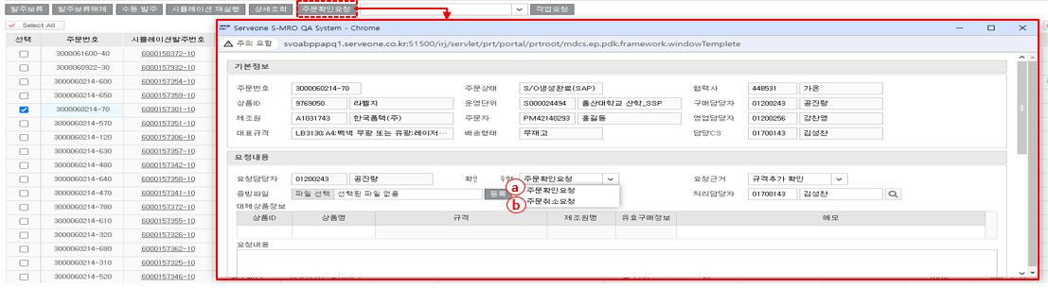
발주 거부건 처리: “주문확인요청” 시스템 요청/처리로 이력 관리 가능
주문확인요청
확인요청유형: 요청근거에 따라 확인요청/취소요청 선택
ⓐ 주문확인요청
- 주문확인요청 → 확인요청중 → 확인완료
(취소 필요시에도 확인완료 후 주문취소로 재요청 필요)
ⓑ 주문취소요청: 운영/영업담당자가 합의 하더라도 실제 주문취소는 VOC등록 이후 처리 가능
- 주문취소요청 → 취소요청중 → 취소거부
- 주문취소요청 → 취소요청중 → 취소VOC등록 → 취소완료(주문취소)
구매담당자 요청시 처리담당자는 운영담당자 기본 설정
* 발주상태: 발주대기, 발주보류, 발주오류 모두 확인/취소요청 가능
Notes:
거부건은 발주내역조회에서 “주문확인요청” 메뉴를 활용하여 시스템 요청/처리로 이력 관리 가능합니다. 주문확인요청과 주문취소요청으로 나뉘어지며 요청근거에 따라 유형 선택해주시면 됩니다. 주문취소요청이라고 해서 실제로 취소가 되는 것이 아닙니다. 취소요청에 따라 운영/영업 담당자가 고객사와 협의 후 취소 가능할 때 VOC등록하여 취소 처리하게 되니 참고 부탁드립니다.

Slide 25
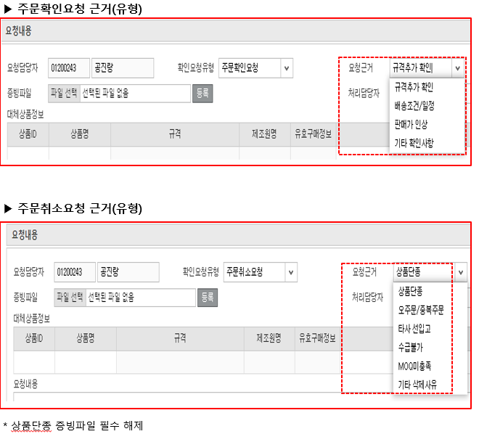
발주 거부건 처리: “주문확인요청/취소요청 상세
주문확인요청 근거(유형)
요청내용
요청근거 상세: 거부사유에 따라 선택
요청담당자명 자동 입력
요청근거
처리담당자
주문취소요청 근거(유형)
요청내용
요청담당자명 자동 입력
요청근거
처리담당자
Notes:
각 요청근거에 대해서는 실제 처리화면 참고하여 실무 처리해주시면 됩니다.

Slide 26
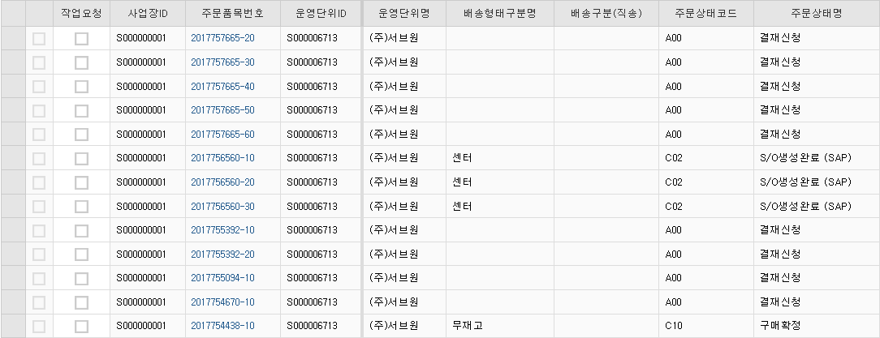
주문정보 확인
S-MRO
주문관리 → 주문조회/변경 → 주문조회
배송형태구분명 - 주문접수 이후 S/O생성 이후 시점에 발주시뮬레이션 처리결과가 주문정보에 업데이트 되었음을 확인 가능함 - 배송형태가 “무재고/직송”인 경우
“주문 발주” 프로세스에 따라 고객주문번호
기반으로 발주가 생성됨
Notes:
다음은 실제 시스템 활용 매뉴얼로 화면을 참고해주시고 설명없이 넘어가도록 하겠습니다.

Slide 27
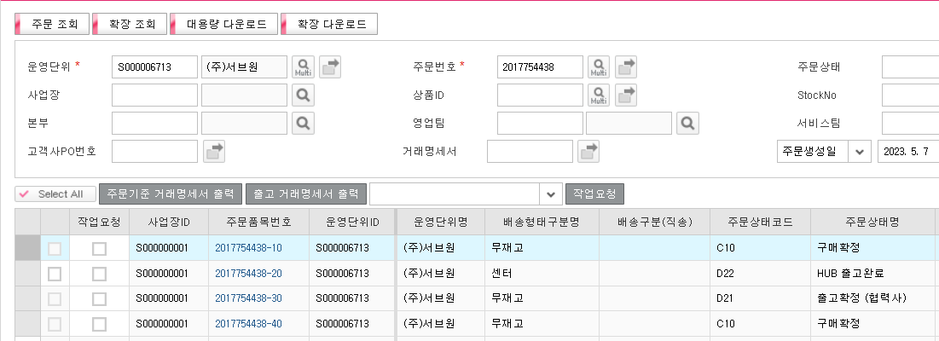
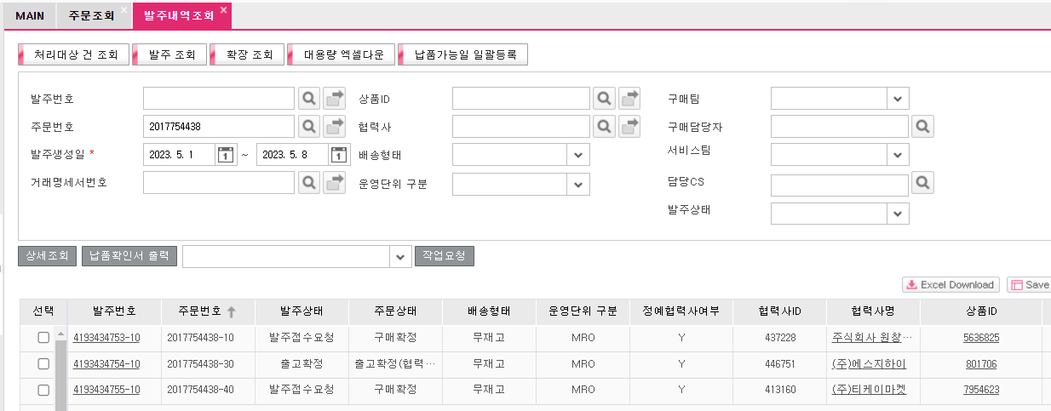
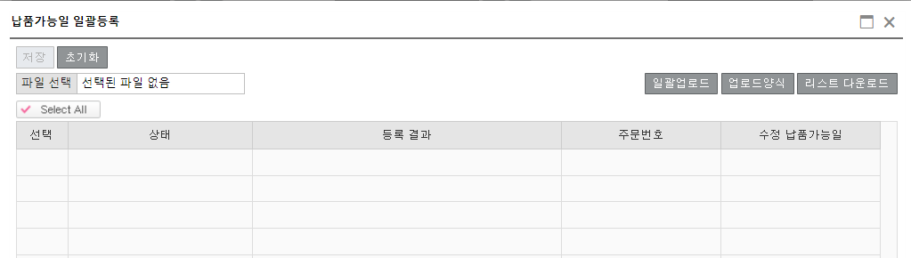
발주정보 확인
S-MRO
발주관리 → 발주조회 → 발주내역조회 (1)
조회 - 고객주문번호로 자동 생성된 발주 내역을 확인 할 수 있음 - 처리대상 건 조회 : 구매담당자의 처리건 대상 조회 ※ 팀별 전체 발주내역 조회시 대용량 데이터 처리로 속도가 느려질 수 있으니, 추가 조회조건으로 범위를 줄이거나 대용량 엑셀다운로드를 활용 권고
발주내역 상세보기 - 발주번호 클릭 시, 상세보기 Pop-up 호출함
납품가능일 일괄등록 - 운영팀에서 납품가능일을 일괄 변경할 수 있음 ※ ‘발주접수’ 이전만 가능함

Slide 28
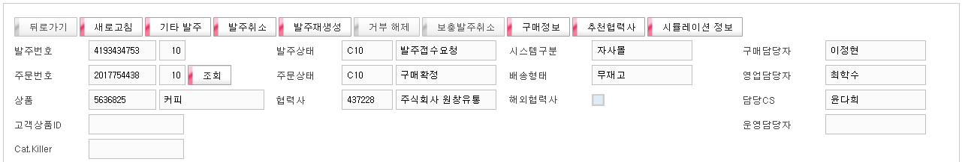
발주정보 조회
S-MRO
발주관리 → 발주조회 → 발주내역조회 (2)
발주취소 - 발주를 발주예정내역으로 돌릴 수 있음 ※ 발주취소 시 발주번호가 삭제 ※ 가능상태 : 발주정보요청(구매확정) 발주접수거부 출하지시거부 ※ 연계 협력사는 발주취소 절대 사용불가
발주재생성 - 협력사 거부 또는 오발주된 경우 협력사를 변경하여 발주를 재생성할 수 있음 ※ 가능상태 : 발주정보요청(구매확정) 발주접수거부 출하지시거부
거부해제 - ‘발주접수거부’, ‘출하지시거부’ 상태를 ‘발주접수요청(구매확정)’ 단계로 변경함
구매정보 - 해당 발주 품목의 구매정보를 상세 Pop-up으로 조회할 수 있음
추천협력사 - 2개 이상의 구매정보 존재 時, 해당 협력사 구매정보가 조회됨
시뮬레이션 정보 - 발주시뮬레이션의 결과 조회
발주취소
발주재생성
거부해제
구매정보
추천협력사
시뮬레이션 정보

Slide 29
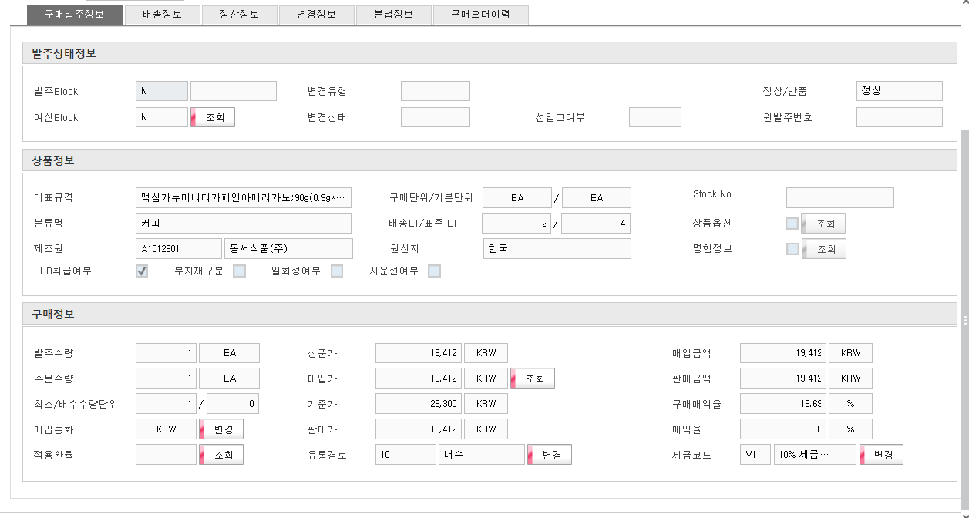
발주정보 조회
S-MRO
발주관리 → 발주조회 → 발주내역조회 (3)
구매발주정보(TAB) - 구매발주정보를 확인 할 수 있음 - 발주 Block이 “Y”인 경우 아래와 같음 ※ 발주 Block시 각 해제권한 부서에 문의
구매발주정보
발주상태정보
발주 Block | 해제권한
긴급배송 | 구매
연계 P/O 수신대기 | 영업
주문취소요청 | 영업
여신Block | 재무회계
상품정보
구매정보

Slide 30
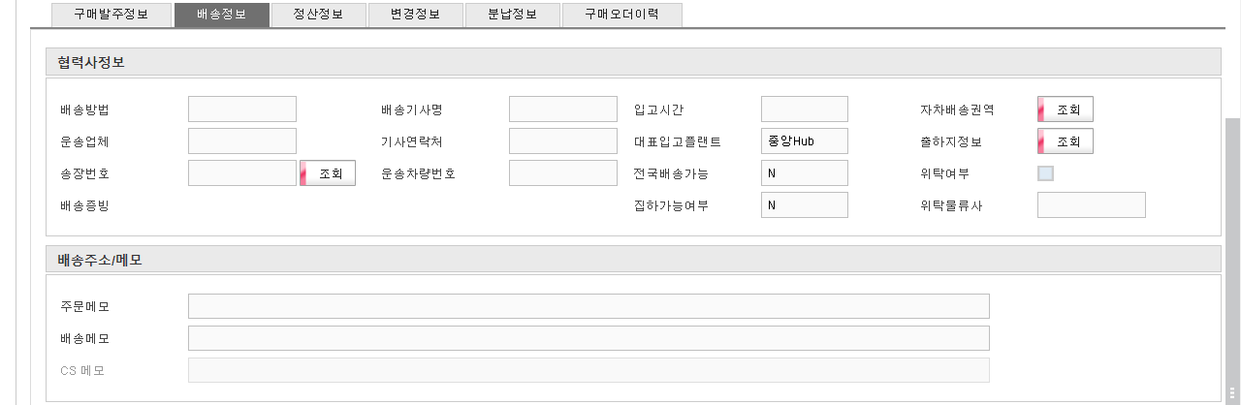
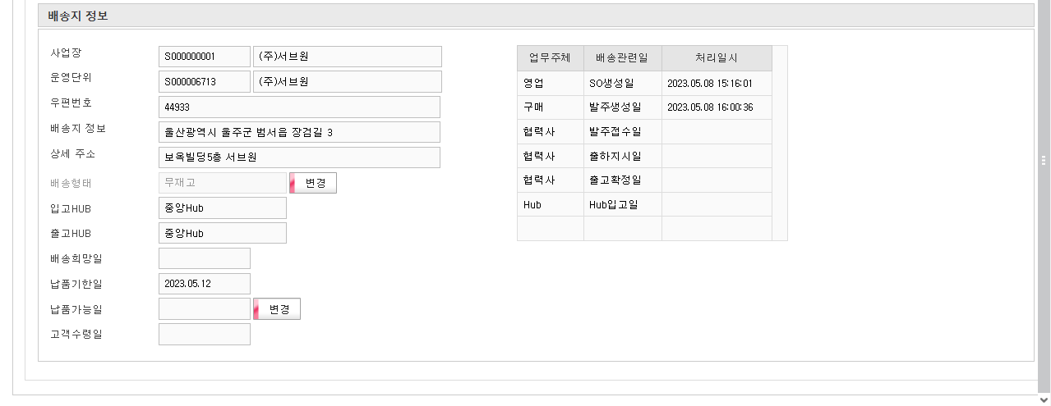
발주정보 조회
S-MRO
발주관리 → 발주조회 → 발주내역조회 (4)
배송정보(TAB) - 배송정보를 확인할 수 있음 - 결정된 협력사의 자차배송권역, 출하지정보, 택배발송시 송장번호를 조회할 수 있음 - 배송형태 변경 ※ 가능상태 : 발주접수요청(구매확정) 발주접수 - 납품가능일 변경 ※ 가능상태 : 발주접수
협력사정보
배송주소/메모
배송지정보

Slide 31
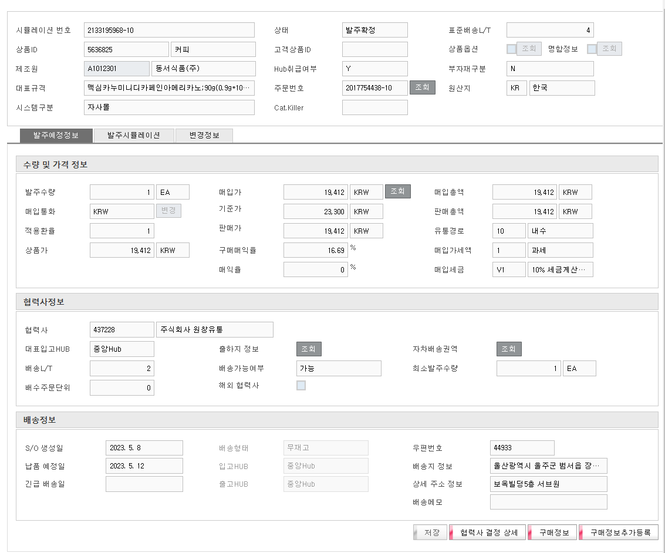
발주정보 조회
S-MRO
발주관리 → 발주조회 → 발주내역조회 (5)
시뮬레이션 정보 - 해당 발주를 생성한 시뮬레이션 결과를 조회할 수 있음
발주예정정보 - 협력사 : 발주시뮬레이션에 의해 결정된 협력사 정보 - 배송정보 : 발주시뮬레이션에 의해 결정된 배송형태, 입고/출고 HUB
수량 및 가격정보
협력사정보
배송정보

Slide 32
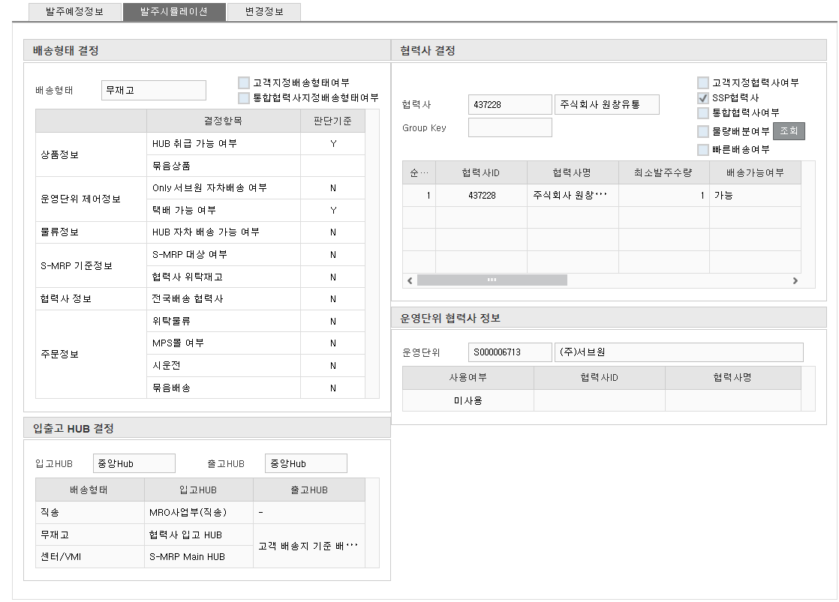
발주정보 조회
S-MRO
발주관리 → 발주조회 → 발주내역조회 (6)
배송형태 결정 - 배송형태 결정 Logic에 의해 결정된 배송형태와 판단 기준 확인
협력사 결정 - 협력사 결정 Logic에 의해 결정된 협력사 목록 및 우선순위 확인
배송형태 결정
협력사 결정

Slide 33
03.
컬러 01
컬러 02
컬러 03
보충발주
Simulation 이해
컬러 04
컬러 05
컬러 06
글로벌 구매 솔루션 전문기업
Global Procurement Solution Expert
Notes:
다음으로 보충발주 시뮬레이션에 대해 말씀드리도록 하겠습니다.

Slide 34
보충발주 Simulation이란?
S-MRP 기준정보를 기반으로 발주 협력사와 보충발주대상 및 수량을 결정하는 Simulation
- S-MRP 기준정보: S-MRP 실행(보충발주 Simulation)을 위한 기준이 되는 마스터 정보 - 보충발주 Simulation 대상: S-MRP 관리 대상(VMI/센터재고) 中 ‘판매가능재고 < 재주문점’ 상품
Notes:
보충발주시뮬레이션이란 S-MRP 기준정보를 기반으로 발주 협력사와 보충발주대상 및 수량을 결정하는 시뮬레이션입니다.
여기에서 S-MRP 기준정보란 S-MRP 실행을 위해 기준이 되는 마스터 정보로 안전재고, 최대재고, 배수단위수량, 입고LT가 있습니다. 보충발주 시뮬레이션 대상은 S-MRO 관리대상인 VMI와 센터재고 중 현재 판매가능재고가 재주문점보다 작은 상품을 의미합니다.

Slide 35
S-MRP 관리 Overview
구매담당자
S-MRP
등 록
S-MRP
기준정보
&
보충발주
유형
안전재고
ROP
(재주문점)
보충수량
최대재고
보충발주Simulation
변 경
재고
HUB입고
배수단위수량
센터: 반품/VMI:반출 필요시
보충발주
삭 제
(자동/반자동/수동)
반출
오더
입고L/T
자동
반자동
수동 (추가)
협력사 반품
Notes:
구매담당자는 S-MRP를 등록/변경/삭제하는데 있어, S-MRP 상의 기준정보와 보충발주 유형을 설정하고 이에 따라 보충발주 시뮬레이션이 이루어지며, 이 결과 ROP와 보충수량이 결정됩니다.
구매담당자는 이를 기반하여 보충발주를 진행하고 필요 시 반출오더를 생성하여 센터재고의 반품, VMI의 반출을 진행합니다.

Slide 36
S-MRP 등록 Process
재고관리 대상을 선정 후, CST 통해 물류비 배부 및 손익분석 진행 결과 확인한 다음 S-MRP 등록 진행함
부서 | Process Map
구매팀
물류혁신팀 (CST)
시작
종료
S-MRP
기준정보 생성
N
N
Y
발주관리팀 재고 담당자 합의 (1차)
구매팀장 승인 (2차)
물류혁신팀 재고 담당자 합의 (3차)
물류혁신팀 팀장 합의 (4차)
재고관리
신규대상 검토/선정
재검토 여부?
VMI재고?
Y
재고관리
신규서비스요청
VMI 자재계약
재고 운영 여부?
물류비 손익 분석 결과 반영하여 구매팀 의사결정
CST(물류비 시뮬레이션)
별도 CST Menu 內 매뉴얼 참고
재고관리
손익/운영 검토
최종 손익,
운영사항 산출
Notes:
보충발주 시뮬레이션에 대한 상세한 내용을 다루기 전에 S-MRP 등록 프로세스를 먼저 보도록 하겠습니다.
구매담당자는 재고관리 대상을 선정 후에 CST를 통해 물류비를 산출 및 손익분석을 진행한 뒤에 S-MRP 등록을 진행합니다.
특이사항으로는 센터재고와 달리 VMI는 당사 물류센터 내 공간을 대여하는 형태의 거래계약이므로 별도의 VMI 자재 계약을 체결해야하며, 해당 계약서는 전자계약 내 표준계약서로 등록되어 있으니 참고부탁드립니다. 또한 구매담당자는 CST로부터 배부받은 물류비를 기반한 손익분석을 필히 진행하여 당사 수익개선 관점의 재고 운영 검토가 수반되어야 합니다.

Slide 37
정의 및 관리 기준
S-MRP 기준정보: S-MRP 실행(보충발주 시뮬레이션)을 위한 기준이 되는 마스터
- 필수정보 : 안전재고, 최대재고, 최소발주수량, 입고LT, 재고유형(VMI/센터)
항목 | 기준
안전재고 | 최근 3개월 ‘일평균 판매 수량’을 고려하여 산정 안전재고 = (3개월 일평균 판매수량)*24일 ※일평균 판매수량은 W/D 기준으로 24일로 계산
최대 재고 | 일정 기간 동안의 고객 주문에 대응할 수 있는 재고 수준 - (권장) 최대 재고 = 안전재고 X 2
배수주문수량 | 협력사로 보충 발주하기 위한 발주 수량 단위로 협력사와의 협의에 의함 ※ 제조사 출고 기준의 BOX 혹은 PLT수량 기준으로 협의
입고 LT | 보충 발주 진행 시 소요되는 LT로 협력사와의 협의에 의함 (협력사 → Hub)
★ 관리기준 : 분기별 1회, S-MRP 재고담당자가 S-MRP 기준정보를 검토하여 S-MRP 정보 업데이트 진행
1순위
S-MRP 재고담당자
결정 Logic
상세분류 담당자
2순위
최초운영단위&상세분류 담당자
※운영 효율화 관점에서 재고담당자 변경 필요 시, 발주관리팀 문의
Notes:
이제 S-MRP의 기준정보에 대해 하나씩 말씀드리겠습니다.
S-MRP의 필수정보는 안전재고, 최대재고, 배수단위수량, 입고LT로 안전재고는 최근 3개월의 일평균 판매수량을 고려하여 선정합니다.
권장 안전재고는 3개월 일평균 판매수량에 워킹데이 24일을 곱한 수량으로 실무적으로는 정상재고에 한해서는 1~2개월 정도의 평균 소요량을 기준으로 하여 안전재고를 설정합니다.
최대재고는 안전재고의 2배가 권장 수준이며, 수입품이나 장납기 상품의 경우 최대재고를 높게 설정하는 경우가 있습니다.
배수단위수량은 구매정보의 최소주문수량과는 상이한 개념으로 MOQ보다는 배수주문단위로 이해하시면 좋을 것 같습니다. 고객 판매수량은 낱개로 책정되더라도 협력사와 재고 운영을 협의함에 있어서는 제조사 출고 기준의 BOX 혹은 PLT 수량을 기준으로 하는 경우가 많아 해당 입수량을 배수단위수량으로 하는 경우가 대다수입니다. 입고LT 또한 상품 마스터 상의 표준배송LT와는 상이한 개념으로 일반적으로 해당 상품을 보충 발주했을 때, 당사 허브로 입고하는데 까지의 LT를 의미한다고 보시면 됩니다. 이러한 정보들은 고객사의 물동량 및 협력사 변경 등으로 변경되어야 할 수 있는 정보이며 이를 기반으로 보충발주 시뮬레이션이 돌기 때문에 주기적으로 점검 및 수정이 필요합니다.
25년 재고담당자 지정로직은 최다매입 운영단위 구분에 따라 각각 구매본부, 영업본부, LG본부 구매팀 상세분류 담당자로 지정되며 24년, 23년 실적이 모두 없을 경우에는 해당 상품ID의 마스터 정보상의 최초운영단위의 상세분류 담당자로 지정되어 집니다. 재고 담당자의 변경이 필요하실 경우에는 담당자 간 협의 후에 발주관리팀 재고 담당자에게 담당자 변경 요청 메일 주시면 됩니다.

Slide 38
S-MRP 기준정보 산출 Logic
S-MRP 기준정보를 바탕으로 재주문점, 최적발주일, 재고상태가 산출 Logic에 의해 자동 업데이트 됨
1
2
3
상품ID | 상품명 | 협력사명 | 안전재고 | 최대재고 | HUB재고 | 판매가능 재고 | 배수단위 수량 | 입고 LT | 일평균 판매수량 | 재주문점 | 최적 발주일 | 보충수량 | 재고상태
1562403 | PVC장갑 | 블루텍 | 3,200 | 6,400 | 9,500 | 5,200 | 50 | 3 | 1,040 | 6,320 | 5월 22일 | 1,200 | 적정발주
S-MRP
기준정보
업데이트
① 재주문점(R.O.P) = 안전재고 + ( 일평균 판매수량 * 입고LT )
= 3,200 + (1,040 * 3) = 6,320
② 최적 발주일 = 재고소진 예상일 – 입고 LT
= 5월 25일 – 3일 = 5월 22일
*재고소진 예상일 = [ 현재일 + ((HUB재고 – 안전재고) / 일평균 판매수량 ]
= [ 5월 19일 + ((9,500 – 3,200) / 1,040 ] = 5월 25일
③ 재고상태
- 적정재고 : (최적 발주일 – 현재일) ≥ 4
- 적정발주 : (최적 발주일 – 현재일) ≤ 3
- 긴급발주 : (최적 발주일 – 현재일) < 0
Notes:
다음은 앞서 말씀드린 S-MRP 기준정보를 바탕으로 재고 상품의 재주문점, 최적발주일, 재고상태가 업데이트 되는 로직을 말씀드리겠습니다.
재주문점의 산식은 안전재고에 일평균 판매수량 곱하기 입고LT를 더한 값으로 개념적으로 안전재고는 서브원에 항상 가지고 있어야 할 수량이라고 볼 수 있습니다. 해당 재고가 하루에 팔리는 수량과 그 상품을 보충발주 했을 때 보충발주수량이 당사 물류센터에 입고되기까지의 그 기간을 고려하여 발주를 진행해야 실질적으로 해당 수량이 허브에 입고되었을 시점에 허브에 잔여 재고가 안전재고에 수렴하는 것으로 이해해주시기 바랍니다. 그렇기 때문에 교재의 예제와 같이 현재 안전재고가 3,200개인 PVC 장갑이 하루에 1,040개가 팔리고 발주 후 허브에 들어오는 기간이 3일이라고 한다면, 실제로 구매담당자는 안전재고인 3,200+(일평균판매수량인 1,040* 입고LT 3)을 한 6,320개가 되었을 때 보충발주를 진행해야 안전재고 밑으로 떨어지기 전에 재고가 다시 보충되는 적정발주라고 보시면 될 것 같습니다. 최적발주일과 재고상태에 대해서는 개념적으로 한번씩 읽어보시고 넘어가면 좋을 것 같습니다.

Slide 39
보충발주 유형
보충발주 유형은 자동, 반자동, 수동으로 구분됨
유형 | 발주 기준
자동 | S-MRP 보충발주 Simulation Batch 실행 후, 즉시 발주
반자동 | S-MRP Batch 실행, 발주대기 → 구매담당자 확인 발주생성
수동 | S-MRP Batch 대상 아님 → 구매담당자 수동발주 생성 (수동 추가)
Notes:
보충발주 유형은 3가지로 구분됩니다. 보충발주 시뮬레이션 실행 후에 결정되는 대상과 보충수량에 맞게 자동으로 발주가 생성되는 자동과, 보충발주 결과를 구매담당자에게 보여주고 이를 기반으로 구매담당자가 수기로 발주를 진행하는 반자동, 그리고 보충발주시뮬레이션을 진행하지 않고 구매담당자가 수동으로 보충발주대상으로 추가하고 수기로 보충발주수량을 입력하여 발주하는 수동 발주가 있습니다.
보충발주 대상은 자동과 반자동을 대상으로 일 1회 수행하며, 판매가능재고가 재주문점보다 떨어지게 되면 보충발주 대상으로 결정됩니다.

Slide 40
보충발주 대상/수량 결정
現 재고가 재주문점 이하로 떨어지면 ‘최대재고’와 ‘판매가능재고’의 차이를 고려하여 ‘보충발주수량’을 산정함
Batch (1회/일) 수행 → ‘보충발주대상’ 선정 - 보충발주대상 : 판매가능재고 < 재주문점 - 보충발주수량 = 최대재고 – 판매가능재고 (現 재고수량 + 입고 예정 수량 – 출고예정수량)
※ 기준정보 內 배수주문수량 지정되어 있을 경우, 배수주문단위로 인식하여 보충 수량 결정
※ 최대재고 초과분 보충발주 진행 時, 발주관리팀 재고담당자 합의 필요 (통합결재)
[예시]
재고 유형 | 상품ID | 상품명 | 최대 재고 | 판매가능 재고 | 재주문점 | 보충 수량
센터재고 | 1562403 | PVC장갑 | 38,000 | 13,500 | 19,684 | 24,500
*(보충발주수량) = 38,000 (최대재고) – 13,500 (가용재고) = 24,500 (PR)
Notes:
여기에서의 판매가능재고는 S-MRP 상의 HUB재고수량에 입고예정수량을 더하고 고객사의 OPEN S/O 수량인 출고예정수량을 뺀 수량을 뜻합니다. 보충발주수량은 해당 재고의 S-MRP 기준정보 상 최대재고에서 앞서 말씀드린 판매가능재고를 뺀 만큼 수량으로 계산되며 이 때 해당 재고의 배수주문수량이 지정되어 있을 경우에는 이를 배수주문단위로 인식하여 보충 수량을 수정 결정하게 됩니다. 이때 배수주문수량보다 작은 보충발주 수량은 보충발주 처리가 되지 않으므로 구매담당자가 검토 후 MRP정보 수정 및 수동 발주가 필요합니다.
담당자가 설정한 최대재고를 초과하는 보충발주를 진행하시게 될 경우에는 발주관리팀 재고담당자의 합의를 거치고 발주가 생성되게 됩니다.
PVC장갑의 예시를 보면 보충발주수량은 최대재고인 38,000에서 판매가능재고인 13,500을 뺀 24,500으로 간단하게 계산하실 수 있습니다. 다시 한 번 정리하자면 보충발주는 재고 수량이 안전재고 수량 밑으로 떨어졌을때가 아닌 재주문점보다 판매가능재고가 적을 경우에 최대재고에서 판매가능재고를 뺀 수량이 보충발주수량입니다.

Slide 41
보충발주 협력사 결정
VMI 재고 : S-MRP 기준정보에 등록된 협력사로 결정 (VMI 계약서 별도 체결 要)
센터재고 : 구매정보에 등록된 협력사 중 최저 매입가 협력사로 결정
※ 최저 매입가가 동일한 경우 협력사 정보에 등록된 ‘협력사 평가결과 점수’가 높은 협력사로 결정됨
[예시]
협력사ID | 협력사명 | 입고L/T | 평가순위 | 매입가
187297 | 성진장갑 | 2 | 2 | 140
414717 | 송죽글러브 | 2 | 1 | 140
405822 | 제일테크 | 2 | 51 | 200
Notes:
보충발주는 별도의 VMI 자재계약서를 체결하는 VMI의 경우에는 협력사가 사전에 지정되어 있고, 센터재고의 경우에는 고객 주문의 협력사 결정 로직과 달리 당사에서 선매입하는 재고이기 때문에 오로지 매입가만 보게 되고, 보충발주 시점의 최저 매입가 협력사로 자동 결정됩니다. 최저매입가가 동일한 경우에는 협력사 평가결과 점수가 높은 협력사로 결정됩니다.

Slide 42
협력사 VMI 위탁 Process
VMI 보충발주에 대한 협력사 위탁요청 접수 / 위탁확정 후 HUB입고까지의 Process
부서 | Process Map
구매팀
협력사
S-MRO
보충발주 생성
VMI (S-MRP) & 부자재(상품정보)
협력사Front
협력사Front
검사성적서
대상?
Y
협력사Front
PUSS/SCS
위탁요청 접수
출하지시
배송정보 입력
검사성적서 입력
검사성적서
정보 저장
자차 : 차량정보, 연락처
택배 : 송장번호
N
Lot 수량, 번호 입력
Lot 별 검사성적 정보입력
이후 출발처리 시,
고객사 시스템 I/F
협력사Front
VMI 위탁요청서 출력
협력사Front
VMI 위탁 출고확정
Hub 입고
Notes:
다음은 VMI의 발주 진행 PROCESS 입니다. VMI는 센터재고와 달리 위탁요청으로 협력사 프론트에 요청되며 협력사를 이를 접수하고 출하지시한 다음 필요 시 검사성적서 등을 입력한 뒤에 출고확정 처리를 해야 정상적으로 발주내역에 보여지게 됩니다. 부자재의 경우에는 검사성적서가 필수이니 이 부분은 관련 업무를 진행하시는 분들께서는 별도 VMI 매뉴얼을 참고하시어 업무 진행 부탁드리겠습니다.

Slide 43
보충발주 취소 기준
: 보충발주 취소불가
재고유형 | 보충진행상태 | 발주상태 | 협력사Front | 항목 | 주체
VMI | 요청(VMI) | - | VMI 위탁요청 | VMI 발주요청취소 | 구매담당자
 | 발주확정 | 출하지시 | 출하지시 | 출하취소 | 협력사
 |  | 출고확정 | 출고확정
 |  | 배송완료 | 배송완료
센터재고 | 발주확정 | 발주접수요청 | 발주접수요청 | 보충발주취소 | 구매담당자
 |  | 발주접수 | 발주접수
 |  | 발주접수거부 | - | 거부해제/ 보충발주취소 | 구매담당자
 |  | 출하지시 | 출하지시
 |  | 출하거부 | - | 거부해제/ 보충발주취소 | 구매담당자
 |  | 출고확정 | 출고확정 | 거래명세서취소 | 협력사
 |  | 배송완료 | 배송완료
VMI 보충발주는 출고확정(위탁요청서 출력) 이후로 취소 불가
보충발주 재 진행 時, 기존 생성된 보충발주는 반드시 취소 처리하여 Hub 미입고 보충발주 건이 발생하지 않도록 함
협력사 출고확정된 보충발주는 물류(Main HUB) 입고예정 List에 관리되며, 판매가능재고 수량에 포함됨 ★ Hub 장기 미입고 보충발주는 Simulation에 영향을 미침
Notes:
보충발주는 재고 유형에 따라 부분적으로 취소가 가능합니다. VMI의 경우에는 출고확정 이후에는 취소가 불가하여 CSR 작성이 필요하니 협력사에게도 이 점 사전에 꼭 안내하시어 출고확정 시에는 반드시 입고 처리될 수 있도록 업무 협조 요청 부탁드리겠습니다.
센터재고의 경우에는 일반 무재고/직송 주문과 동일하게 협력사가 접수하기 이전과 발주 거부/출하거부 시에는 구매담당자가 보충발주 취소 처리가 가능합니다.
앞서 말씀드린 판매가능재고에는 협력사 출고확정된 보충발주수량이 입고예정수량으로 잡히게 되어 장기 미입고 보충발주는 판매가능재고과 실물과의 불일치에 영향을 미쳐 재고 상품 결품 및 배송 지연의 원인이 될 수 있으니 이 부분은 구매담당자분들께서 필히 참고하시어 재고 관리 부탁드리겠습니다.

Slide 44
장기/부진재고 관리
장기 미출고: 최근 6개월 이상 미출고 재고
부진재고: 재고회전일 6개월 이상 재고
장기/부진 재고 관리
- 월 1회 재고 모니터링 실시, 반기 1회 재고 실사 진행 (구매/물류) - 재고소진 계획 수립하여 장기재고 발생하지 않도록 관리
Notes:
다음은 장기/부진재고 관리입니다. 당사에서는 장기 미출고와 부진재고를 최근 6개월 이상 미출고, 재고회전일 6개월 이상이라고 규정하고 있으며 월 1회 재고 모니터링을 실시하고 반기 1회 재고 실사를 진행하여 관리하고 있습니다. 재고를 운영하시는 구매담당자들께서는 앞서 말씀드린 S-MRP 기준정보의 주기적인 업데이트 및 고객 물동량 변동 관리 등을 통해 장기/부진재고가 발생하지 않도록 사전 관리부탁드립니다.

Slide 45
반출 오더 생성
센터재고: 장기/부진재고 관리상품 中 정상판매가 불가하여 할인반품, 3자 판매, 폐기처리 처리 진행
VMI: 협력사와 VMI 반출에 대해 사전 협의 후, 협력사의 VMI 반출요청을 통해 반출 오더 생성 및 반출 진행
부서 | Process Map
구매팀
물류(Hub)
협력사
VMI
S-MRO
동시
S-MRO
센터
S-MRO
VMI 반출 승인
반출 발주 생성
(자동)
N
반출 발주 생성
(수동)
시작
반출 협의?
Y
S-MRO
Y
반출 가능?
N
VMI 반출 거부 (사유 입력)
협력사 반출
반품존 이동
협력사 반출
협력사Front
협력사Front
시작
VMI 반출 요청
VMI 반출
상태 확인
종료
종료
Notes:
재고의 반출의 경우에는 센터재고는 당사의 선매입 재고로 반품의 개념으로 봐주시면 되고 정산판매가 불가할 경우, 할인반품, 3자 판매, 혹은 제각 처리 등으로 폐기 처리하는 등으로 처리하고 있으며, VMI는 당사의 허브 공간 임대의 개념이기 때문에 협력사와 반출에 대한 사전 협의 후에 협력사가 직접 VMI 반출요청을 하고 이를 구매담당자가 접수하여 반출 발주를 생성하는 형태로 처리하시면 됩니다.

Slide 46
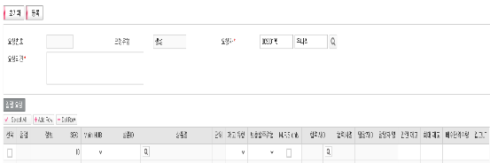

S-MRP 마스터 관리
S-MRO
재고관리 → S-MRP 마스터 → S-MRP 마스터 생성요청
요청의견 - S-MRP 마스터 생성 요청과 관련된 의견 및 사유 등을 기입함
S-MRP마스터 정보 입력 - 상품ID : 마스터 등록 대상 상품 선택 ※ 상품마스터에 HUB취급상품만 등록 가능함 - 재고유형 : VMI / 센터 중 선택 ※ VMI는 VMI계약이 체결된 협력사이어야 함 - M.F.S Only : M.F.S전용 재고에 대한 기준정보로 세팅 - 협력사ID : 재고유형이 VMI인 경우 필수 - Main HUB : 물류담당자, 협력사와 사전 협의된 입고 HUB - 안전재고 : 보충발주가 발생하는 기준 - 최대재고 : 1회 발주 수량 ※ 최대재고 초과 수량 발주 시, 조직장 승인 - 입고 L/T : Default 값, 수정가능함 - 보충발주 유형 · 수동 : 담당자가 직접 보충발주 진행 · 반자동 : 자동으로 시뮬레이션까지만 진행 · 자동 : 자동으로 발주까지 진행
등록
요청의견
보충발주유형
Notes:
다음은 S-MRP 등록부터 보충발주, 반출까지의 시스템 매뉴얼로 실무하시면서 필요한 부분은 참고하시어 업무 진행하시면 될 것 같습니다.

Slide 47
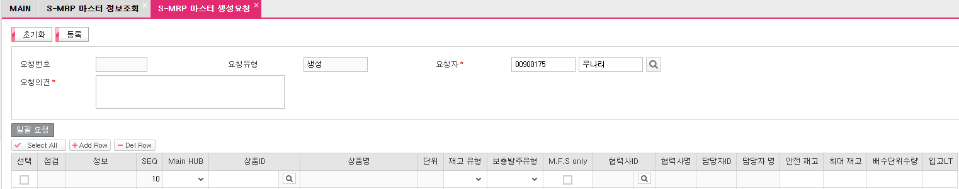
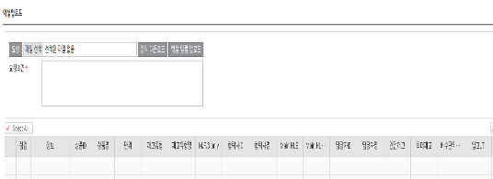
S-MRP 마스터 관리
S-MRO
재고관리 → S-MRP 마스터 → S-MRP 마스터 생성요청
일괄요청 - 일괄 마스터 등록이 가능한 Pop-up호출
협력사정보
일괄요청
요청
다운로드
엑셀일괄업로드

Slide 48
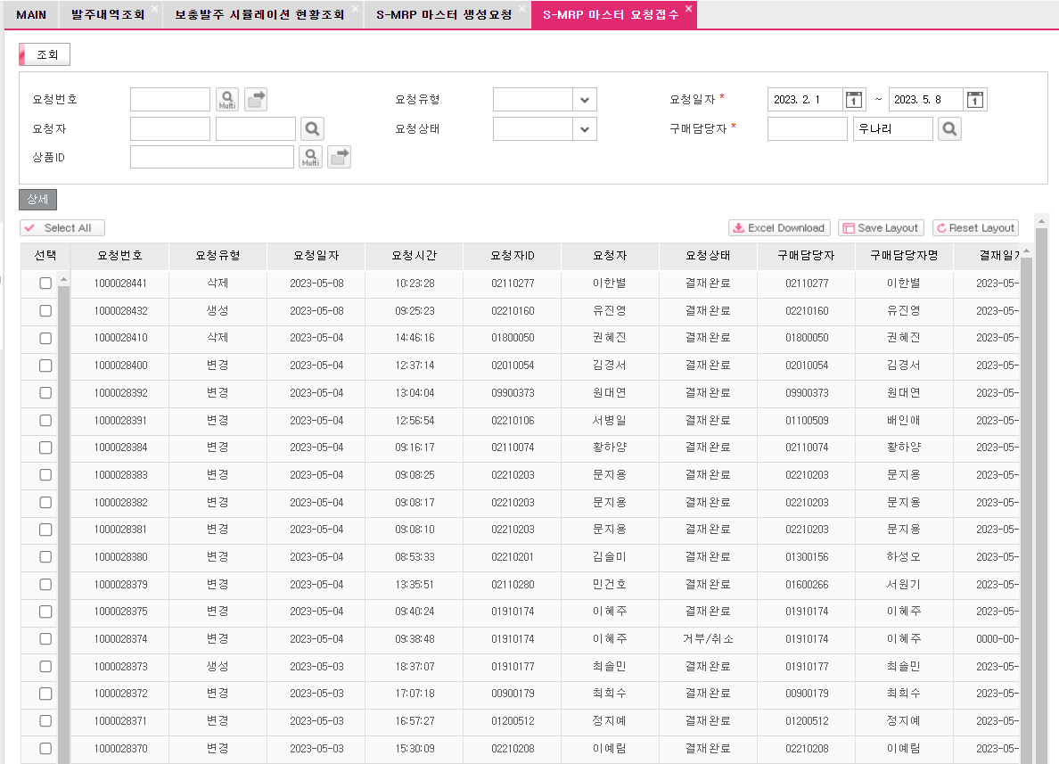
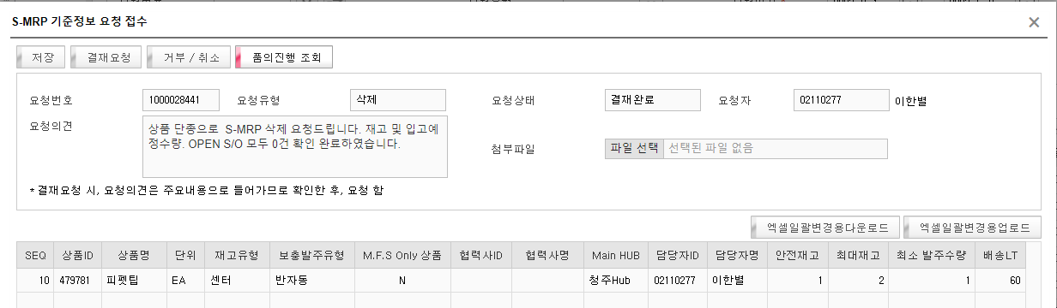
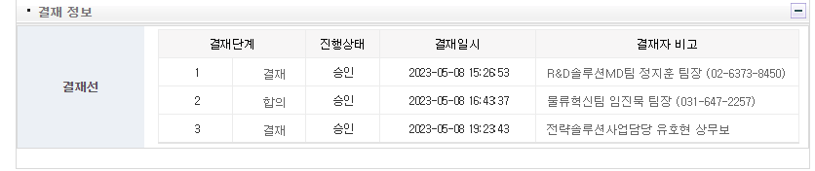
S-MRP 마스터 관리
S-MRO
재고관리 → S-MRP 마스터 → S-MRP 마스터 요청접수
조회 - S-MRP 마스터 등록 요청에 대한 진행상태 확인 가능함
상세 - 선택한 S-MRP 마스터 요청접수 내용 및 품의 진행내용 조회 가능함
품의진행 조회 - 통합결재 진행사항 조회
상세
품의진행 조회
결제 정보

Slide 49
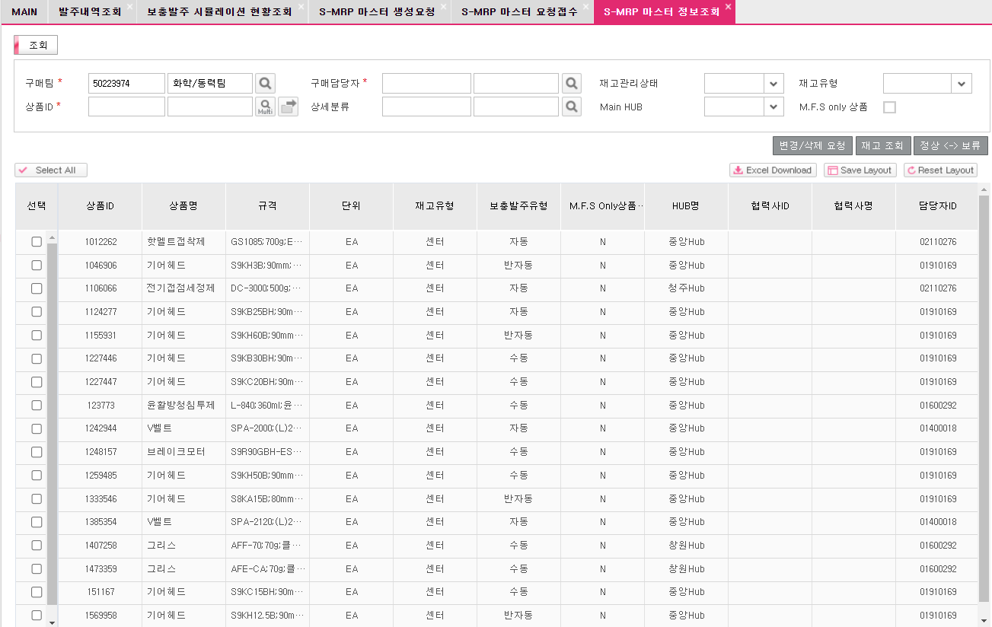
S-MRP 마스터 관리
S-MRO
재고관리 → S-MRP 마스터 → S-MRP 마스터 정보조회
조회 - 정상 등록되어 운영중인 S-MRP 마스터 정보를 조회할 수 있음
변경/삭제 요청 - 담당자 권한으로 등록된 S-MRP 마스터를 수정/삭제 할 수 있음 ※ 결재 후 반영
재고조회 - 해당 상품의 재고정보를 조회
정상<->보류 - 운영중인 S-MRP마스터를 일시적으로 보류 또는 정상 처리 할 수 있음
- 메뉴 선택 후 저장하면 즉시 반영
재고관리상태
- 정상: 재고관리 대상, 보충발주 가능
- 보류: 재고관리 대상, 보충발주 불가
- 삭제 대기: 재고관리 비대상, 보충발주 불가
* 삭제 품의 완료시 당일 24시 시스템 삭제,
이후 S-MRP 마스터 정보조회 불가능
Notes:
재고정보 조회 및 변경과 삭제, 재고관리상태 변경할 수 있는 화면입니다. 변경/삭제는 결재 완료 후 MRP마스터에 반영되며 이는 뒷 페이지에서 상세하게 설명드리겠습니다. 정상/보류는 재고관리상태를 변경할 수 있는 메뉴로 상품 선택하여 해당 메뉴 실행, 저장하면 즉시 재고관리 상태가 변경됩니다.

Slide 50
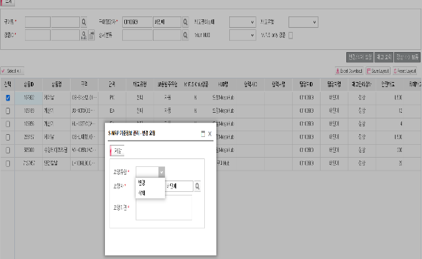
S-MRP 마스터 관리
S-MRO
재고관리 → S-MRP 마스터 → S-MRP정보조회-변경/삭제 요청(1)
변경/삭제 요청 - 담당자 권한으로 등록된 S-MRP 마스터를
변경/삭제 요청할 수 있음
※ S-MRP 마스터 관리 누수
- 삭제 미반영시 구매담당자 보충발주 진행
및 삭제 여부 추가 확인 필요
- 삭제 대상의 SO 배송형태 수동 변경의 추가
업무 발생하며, 협력사 접수 지연으로 고객
납기 지연 발생
- 마스터 정보 및 재고관리 상태 최신화로
담당자 업무 loss 축소 및 납기 준수 향상

Slide 51
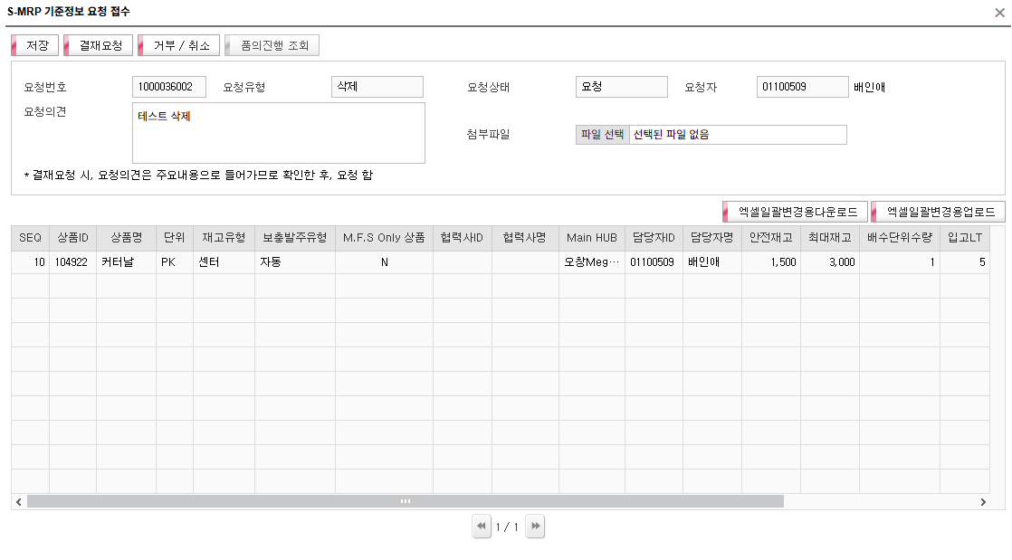
S-MRP 마스터 관리
S-MRO
재고관리 → S-MRP 마스터 → S-MRP요청접수: 변경/삭제 요청 처리(2)
변경/삭제 요청건 조회 - 구매담당자 변경/삭제 요청건 조회
- 변경내용 및 삭제 사유 기재하여 결재 요청 ※ 결재 후 반영

Slide 52
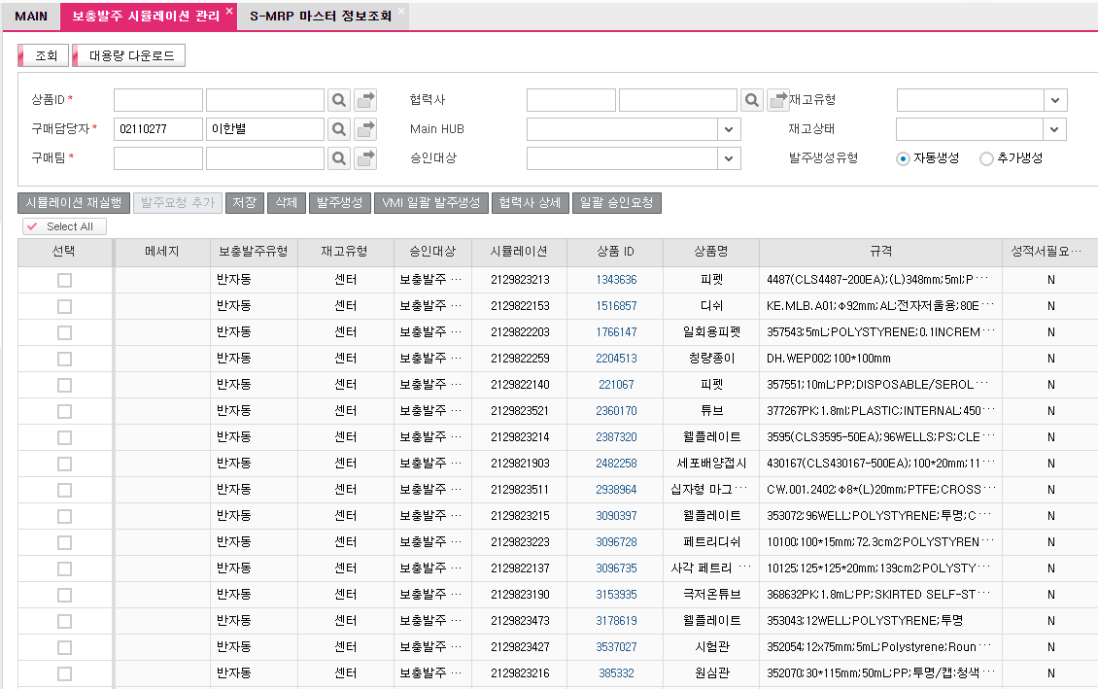
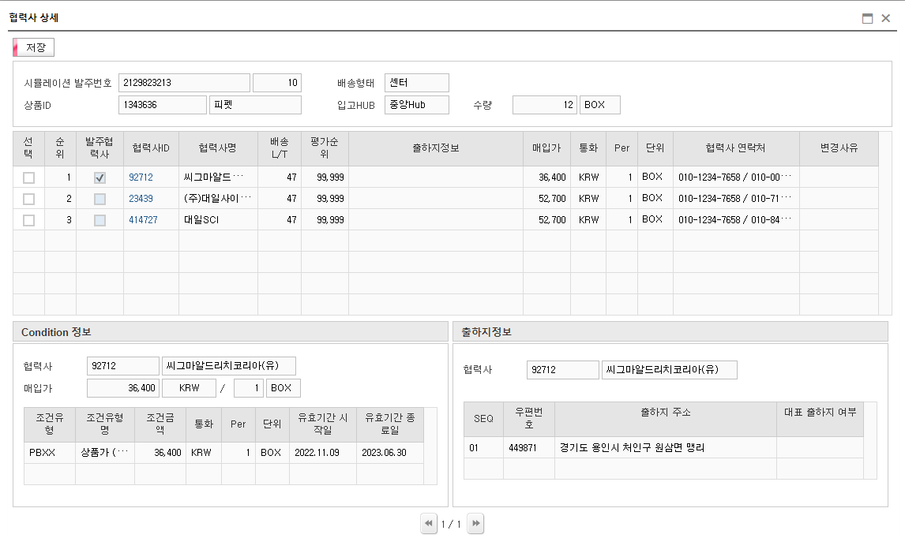
보충발주 시뮬레이션 관리
S-MRO
재고관리 → 보충발주관리 → 보충발주 시뮬레이션 관리 (1)
조회 - 구매담당자가 S-MRP마스터에 등록된 반자동 발주유형에 대해 시뮬레이션 결과를 확인할 수 있음 ※ 발주시뮬레이션 처리는 되었으나 발주까지 진행되지 않은 상태임
삭제 - 선택한 행의 보충발주 시뮬레이션 결과를 삭제 처리함
VMI일괄발주생성 - 재고유형이 VMI인 상품은 일괄 발주 생성이 가능함
협력사상세 - 결정된 협력사의 상세정보를 확인할 수 있음
VMI 일괄 발주생성
삭제
협력사 상세

Slide 53
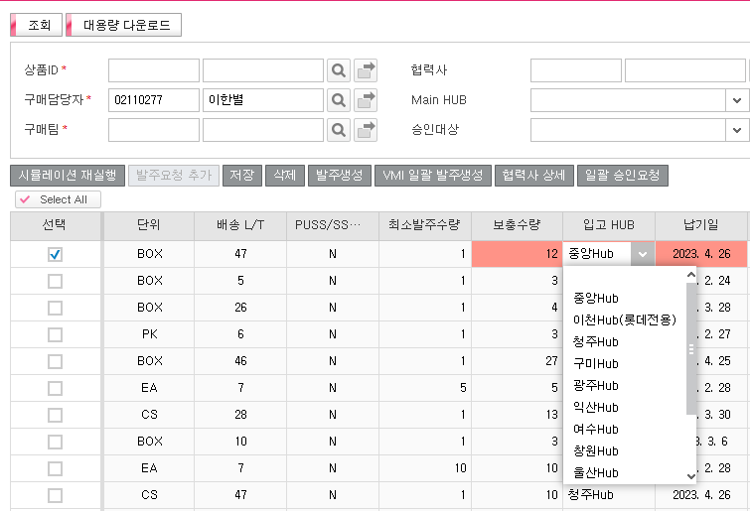
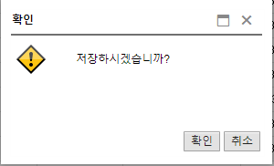
보충발주 시뮬레이션 관리
S-MRO
재고관리 → 보충발주관리 → 보충발주 시뮬레이션 관리 (2)
수정/저장 - 발주시뮬레이션 결과 중 보충수량, 입고 HUB, 납기일을 변경하여 발주를 생성 할 수 있음 ※ 납기일이 발주생성일로부터 입고 L/T를 고려한 일자보다 빠를 수 없음
저장
입고L/T

Slide 54
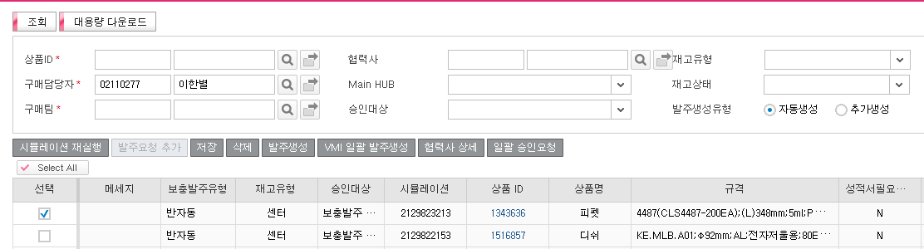
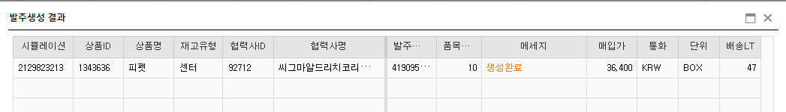
보충발주 시뮬레이션 관리
S-MRO
재고관리 → 보충발주관리 → 보충발주 시뮬레이션 관리 (3)
발주생성 - 시뮬레이션 결과 및 수정/저장한 결과로 대상 협력사로 보충발주 생성함
발주생성
저장하시겠습니까?
발주생성 결과
입고L/T

Slide 55
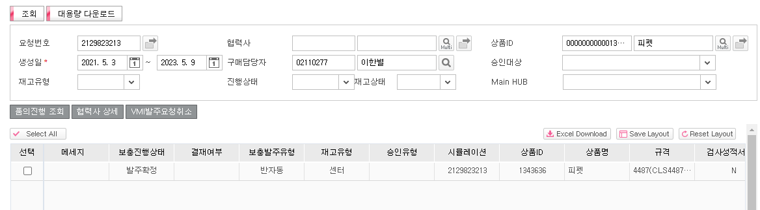

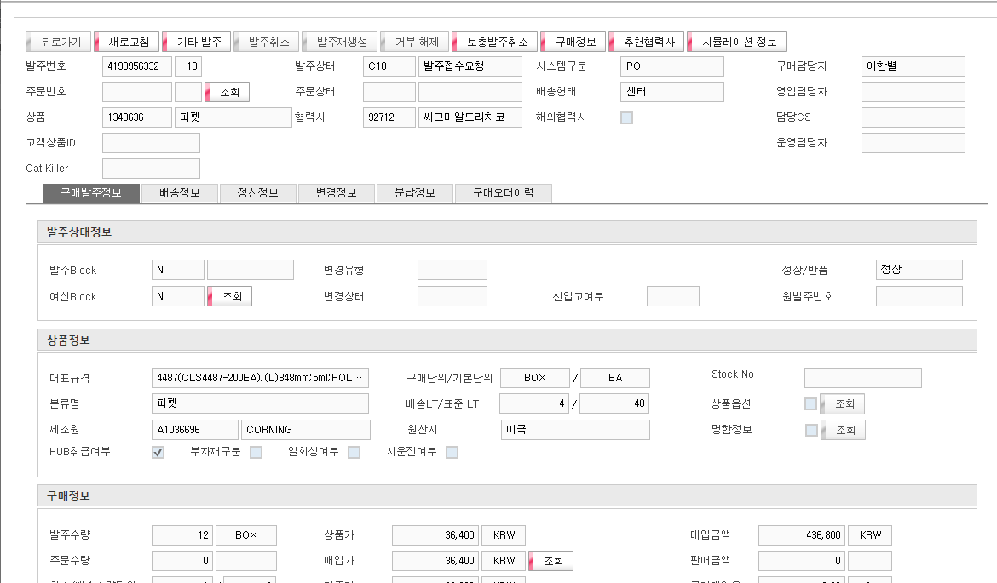
보충발주 시뮬레이션 관리
S-MRO
재고관리 → 보충발주관리 → 보충발주 시뮬레이션 현황조회
조회 - 보충발주 시뮬레이션에서 발주 생성한 리스트를 조회할 수 있음
상세보기 - 발주시뮬레이션에 의해 생성 발주주문의 상세내역을 확인할 수 있음

Slide 56
04.
컬러 01
컬러 02
컬러 03
발주관리
FAQs
컬러 04
컬러 05
컬러 06
글로벌 구매 솔루션 전문기업
Global Procurement Solution Expert
Notes:
FAQs는 담당자분들이 실무하시면서 자주 물어보시는 부분 정리한 내용으로 한번 참고하시고 읽어보시면 좋을 것 같습니다.

Slide 57

1
정상적으로 구매정보 등록되어 있는데, 발주오류 상태로 시뮬레이션 재실행 해도 처리가 되지 않습니다. 어떻게 해야 하나요?
구매정보가 정상인데도 불구하고 발주오류가 해결되지 않는 경우는,
고객지정/구매지정/선입고 협력사 등 지정협력사의 구매정보가 필요한 경우입니다.
발주예정조회에서 해당 주문건에 발주시뮬레이션 결과와 오류내용을 참고하시어
지정협력사의 구매정보 정비 혹은 유관부서와의 협의를 통해 처리하시면 됩니다.
FAQs
2
과거 담당자가 매입한 재고 상품이 현재 유통기한이 지나, 협력사 반품도 어려운 상황입니다. 이럴 경우, 보유 재고에 대한 폐기 기준이나 제각 처리가 가능한가요?
재고 상품의 반품 협의 혹은 고객 소진, 재판매가 어려운 상태일 경우,
재고 제각 검토가 가능하며 현행 제각 Process는 상/하반기 1회씩 진행하고 있습니다.
관련하여 사전 재고 실사 및 처리방안 최종 재확인 등 제반 절차가 필요하니,
관련 업무 진행이 필요할 경우, 발주관리팀 재고 담당자에게 별도 문의부탁드립니다.

Slide 58
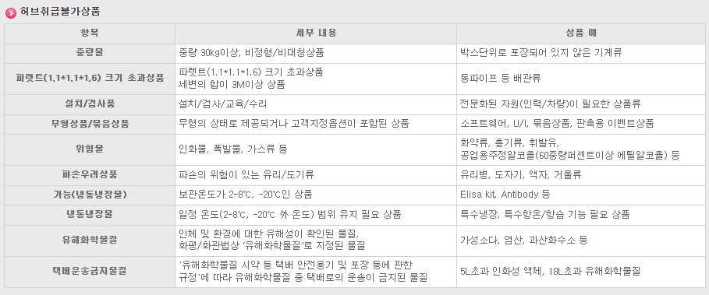
3
협력사가 Hub에 납품을 했는데, Hub에서 입고를 거부했다고 연락을 받았습니다. 상품정보 마스터 상에는 허브취급가능 상품으로 등록되어 있는데, Hub에서 입고를 거부하는 경우는 어떤 경우이며 이럴 경우의 처리 방안은 어떻게 되나요?
상품정보 마스터 상의 허브취급가능 여부는 상품 등록 시점에 구매담당자가 입력하는 정보로 과거 데이터일수록 그 정합성이 더욱 떨어질 수 있습니다.
허브 입고 시점에 입고 거부한 건에 대해서는 원칙적으로 협력사 반출하여 직송 대응하는 것이 맞으나, 유관부서 협의를 통해 해당 건에 대한 별도 처리방안 마련하시면 됩니다.
위와 별개로 구매담당자는 담당 상품에 대한 마스터 정비와 무검수 입고 조건에 대해 협력사에 정확히 공유함으로써 위와 같은 이슈를 사전 방지하는 것이 중요할 것 같습니다.
FAQs
허브취급불가상품

Slide 59
4
신규 재고 대상을 선정의 기준은 어떻게 될까요?
재고 선정은 카테고리 구매담당자의 고유 업무 영역으로 담당자 판단 하에 소속 조직장께 보고 후에 관련 Process 진행하시면 됩니다.
아래의 내용들은 신규 재고를 선정하고자 함에 있어 고려할 수 있는 일반적인 내용들이니 참고 부탁드립니다.
- 범용성과 공급안정성이 높은 상품
- 대량 구매 時, 할인율이 높은 상품
- 수요는 높지만 공급이 불안정한 상품
- 가격 인상이 예정되어 미리 재고 확보가 필요한 상품
- 특정 기간 프로모션 상품
FAQs
※유의사항
MRO성 자재는 아니지만 원가 절감 또는 조달 안정성을 위한 목적으로 부자재도 VMI나 센터재고로 운영할 수 있다. 단, 고객사 물량소진 계획에 대해 영업담당자와 반드시 사전 확인 및 불용 재고에 대한 물량소진 합의서 체결 必

Slide 60
5
기존 재고의 단가 인하 협의가 되어 현 재고에 대한 단가 조정을 하고 싶습니다. 어떻게 즉시 반영할 수 있나요?
센터재고 매입의 경우, 자사 Hub로의 입고 시점에 매입정산이 완료되어 정산실적은 매출 정산 시점의 재고 상품의 이동평균가*를 반영하게 되어 있습니다.
이에, 전체 재고의 가격 변동을 희망할 경우에는 기존 재고를 모두 반품 처리 한 후에
변경매입가로 구매정보 정비 후 보충발주를 재진행하시면 됩니다.
다만, 단순 단가 인하 적용을 위한 것이라면 실물 이동으로 인한 물류비 loss를 줄이기 위해
유관부서에 업무협조문 작성하여 ‘실물 없는 반출 및 재입고 처리’ Proess를 진행하실 수 있습니다.
FAQs
*이동평균가 = 기말재고의 입고 시점의 가격 반영한 재고 원가

Slide 61

컬러 01
컬러 02
Thank You
컬러 03
컬러 04
컬러 05
Global Procurement Solution Expert, SERVEONE
컬러 06
Notes:
이것으로 발주시뮬레이션과 보충발주 시뮬레이션 강의를 마치도록 하겠습니다.
구매 업무의 로직과 프로세스에 대한 부분이 많아 다른 직무의 담당자분들께서는 다소간 어려운 부분도 있으셨을텐데, 이번 강의를 통해 평소 구매담당자들이 어떻게 발주와 재고를 관리하는지 이해하실 수 있는 시간이 되셨으면 좋겠습니다.
감사합니다.

